Slide 1
AULA 14
ECONOMIA II
Papel do Governo: Regulação e Política Econômica

Slide 2
Plano de Aula
Atuação governamental
Eficiência, impostos e subsídios
Regulação econômica
Política econômica

Slide 3
Atuação Governamental
Eficiência econômica: peso morto em mercados competitivos
Correção de ineficiências econômicas frente a falhas de mercado, como externalidades e concorrência imperfeita
Regulação da esfera econômica para melhor funcionamento dos mercados
Investidor, planejador, coordenador e formulador de política econômica
Busca por maior equidade social, competitividade, entre outros objetivos socialmente percebidos como necessários

Slide 4
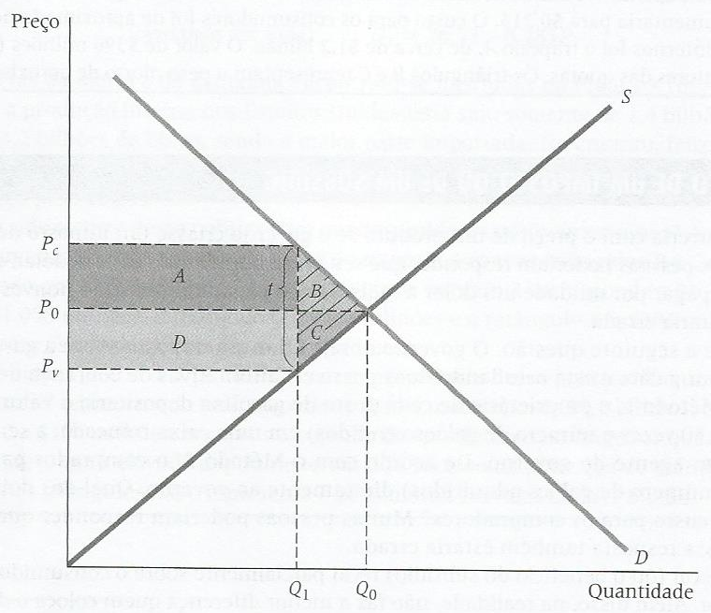
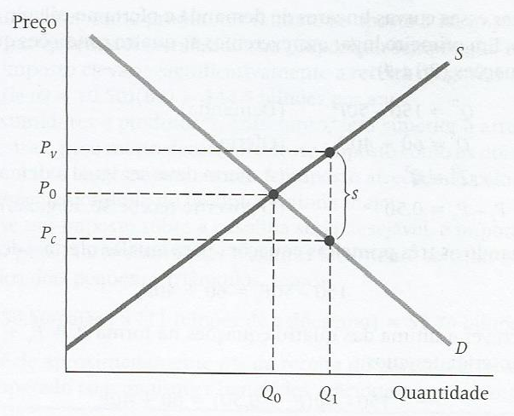
Eficiência, Impostos e Subsídios
Imposto: Subsídio:

Slide 5
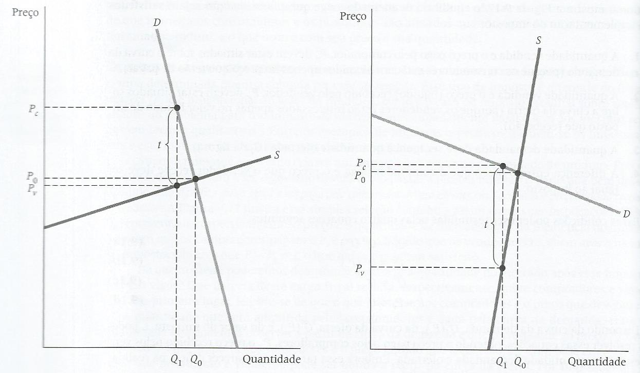
Eficiência, Impostos e Subsídios
Carga fiscal repartida entre compradores e vendedores dependendo das elasticidades relativas da oferta e da demanda

Slide 6
Regulação Econômica
Falhas de mercado:
Ex. externalidades, monopólio natural e etc.
Tipos de regulação:
Por preço (tarifária), quantidade, qualidade e etc.
Regulação de mercados:
Ex. mercados financeiros
Agências reguladoras:
Ex. energia elétrica, telecomunicações, petróleo e gás e etc.

Slide 7
Regulação Econômica
Legislação antitruste e defesa da concorrência:
Leis e regras proibindo ações que limitem, ou possam limitar, a concorrência
Poder de mercado excessivo / abusivo
Conduta concorrencial: práticas anticompetitivas de empresas (ou grupo de empresas) com poder de mercado
Estrutura de mercado: atos de concentração por meio de processos de fusão e aquisição

Slide 8
Política Econômica
Agenda microeconômica:
Mercado de trabalho
Infraestrutura
Tributação
Custos de fazer negócio
Alternativas de financiamento
Política industrial, de inovação e educacional

Slide 9
Política Econômica
Agenda macroeconômica:
Política fiscal
Política monetária e financeira
Política externa, cambial e comercial
Política de rendas
Crescimento econômico, distribuição de renda, inflação e desemprego

Slide 10
Síntese
Atuação governamental ampla: dentro e além da esfera econômica
Eficiência econômica: caso de impostos e subsídios em mercados competitivos
Regulação econômica: funcionamento dos mercados em situações de falhas de mercado
Defesa da concorrência: conduta e estrutura
Agendas micro e macro de política econômica

